Slide 1
Екологія-наука про довкілля
Структура науки про довкілля, місце екології в системі наук
Мельникова Катерина
11-А

Slide 2
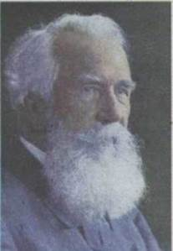
Екологія (грец. «еко» - дім, «логос» - наука) - наука про дім, місце проживання, середовище життєдіяльності. Перше визначення екології як науки дав відомий німецький біолог, природознавець Ернст Геккель у 1866 р.

Slide 3
Знаменною подією в розвитку сучасної екології стала Міжнародна конференція ООН з навколишнього середовища і розвитку, що відбулася в Ріо-де-Жанейро (1992). Резолюцією конференції проголошено міжнародні принципи екорозвитку, які стали фундаментальною основою міжнародної стратегії сталого (узгодженого, збалансованого, виваженого) розвитку. Сутність такого розвитку полягає у гармонійних взаємостосунках суспільства і природи, побудованих на принципах невиснажливості, відповідальності, взаємодопомоги.

Slide 4
Що досліджує екологія?
Сучасна екологія досліджує середовище нашого проживання, його структуру, вплив компонентів на умови життя та розвиток різнорангових екосистем.

Slide 5
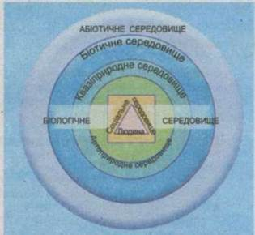
Навколишнє середовище є поєднанням абіотичного, біотичного і соціального середовищ, що сукупно і безпосередньо впливають на людей і їхнє господарство

Slide 6
Структура науки про довкілля, місце екології в системі наук
Оскільки екологія сформувалася в принципово нову інтегровану дисципліну, то не дивно, що існує кілька класифікацій основних складових частин екології. Одні автори приділяють більше уваги загально-філософським і культурним аспектам, другі - соціальним, треті - еколого-економічним, четверті - біоекологічній деталізації.

Slide 7
Сучасна екологія, по суті, розчленована на чотири взаємопов’язаних, але до певної міри самостійних, розділи, що логічно виходять один з одного, і поділяють екологію за розмірами об’єктів вивчення:
Аутекологія
Демекологія
Синекологія
Біосферологія

Slide 8
К. М. Ситник та М. І. Будико розділяють екологію на три частини:
загальна екологія
глобальна екологія
прикладна екологія

Slide 9
Г. Білявського та М. Падуна виділяють в екології п’ять основних блоків:
біоекологія;
геоекологія;
техноекологія;
соціоекологія;
космічна екологія

Slide 10
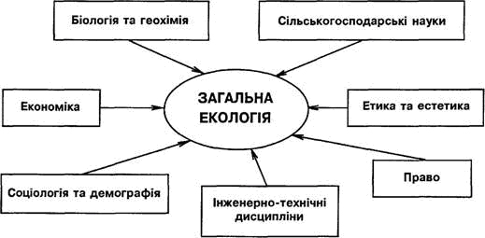
Таким чином, схема демонструє лише найголовніші з існуючих напрямків розвитку екології як мета науки

Slide 11
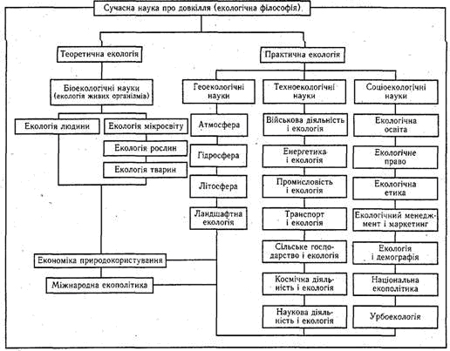
Місце екології в системі наук

Slide 12
За відношенням до предмета вивчення біоекологію поділяють на:
екологію мікроорганізмів;
екологію грибів;
екологію рослин;
екологію тварин;
екологію людини.

Slide 13
Прикладну екологію за відношенням до предмета вивчення поділяють на:
промислову, або інженерну;
транспортну;
сільськогосподарську;
медичну.

Slide 14
Екологія як наука постійно розвивається, з’являються все нові її розділи, найважливішими з яких є:
соціоекологія;
мілітаризаційна екологія;
радіоекологія;
космічна екологія;
урбоекологія;
ландшафтна екологія.

Slide 15
Дякую за увагу!

